Slide 1

Пістунов І.М.
Корпоративний фінансовий менеджмент. навч. наоч. посіб. Дніпро : НТУ «ДП», 2026. 33 с.
В посібнику розглядаються практичні питання стосовно використання оптимальних розрахунків при розробці та оцінюванні інвестиційних проектів. Описано порядок розрахунків програмою Excel.
Призначено для студентів спеціальності 051 «Економіка», 071 «Облік і оподаткування», 072 «Фінанси, банківська справа та страхування», 073 «Менеджмент», 292 «Міжнародні економічні відносини»
Рецензенти:
Васильєва Н.К., завідувач каф. інформаційних систем ДДАЕУ, д.е.н., проф.
Алексеєв М.О., зав каф. програмних засобів комп’ютерних систем НТУ “ДП”, проф.

Slide 2
ЗМІСТ
Сутність корпоративного фінансового менеджменту………………………...3
Інвестиційне проектування підприємницької діяльності………………….11
Управління інвестиційним проектом…………………………………………..15
Визначення ефективності інвестиційного проекту………………………….19
Розрахунок норми дисконту…………………………………………………….22
Точка i рівень беззбитковості……………………………………………………24
Точка беззбитковості багатопродуктового виробництва……………………26
Поняття оптимального балансу………………………………………………..27
Оптимальний вибір обсягу інвестицій при диверсифікації капіталу……..29

Slide 3
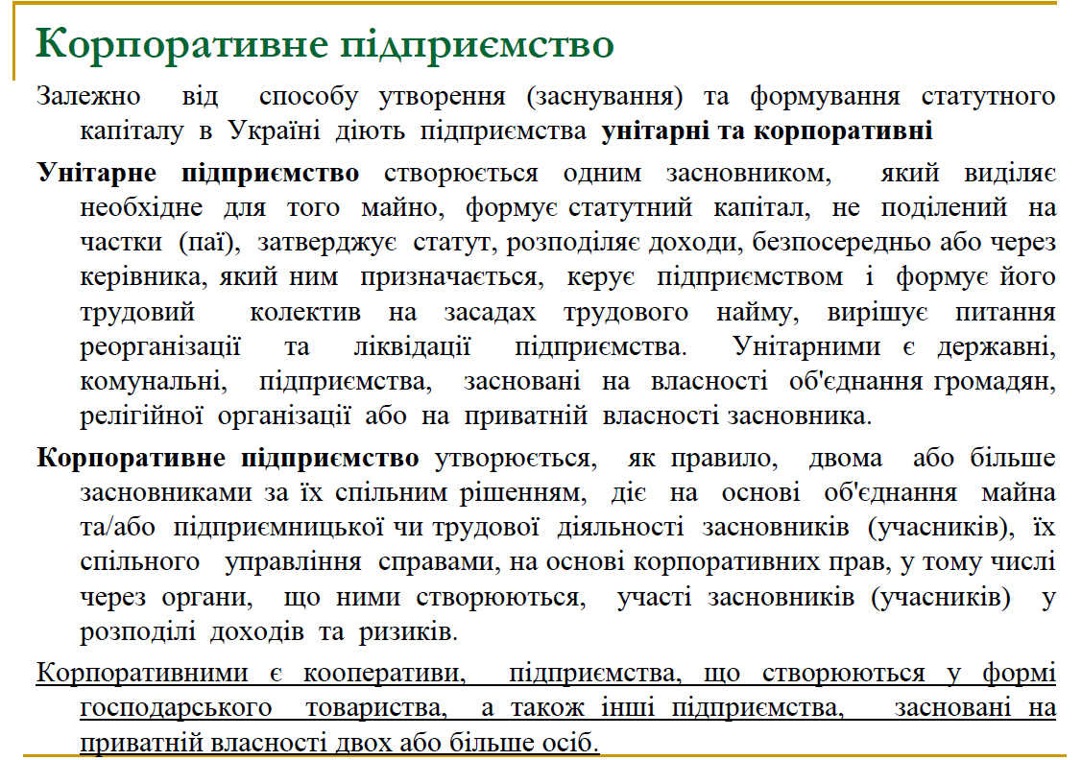

Slide 4
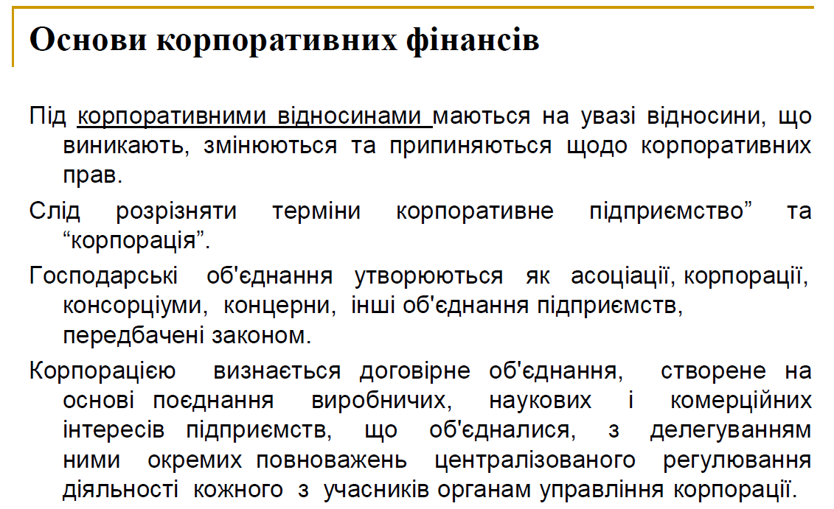

Slide 5
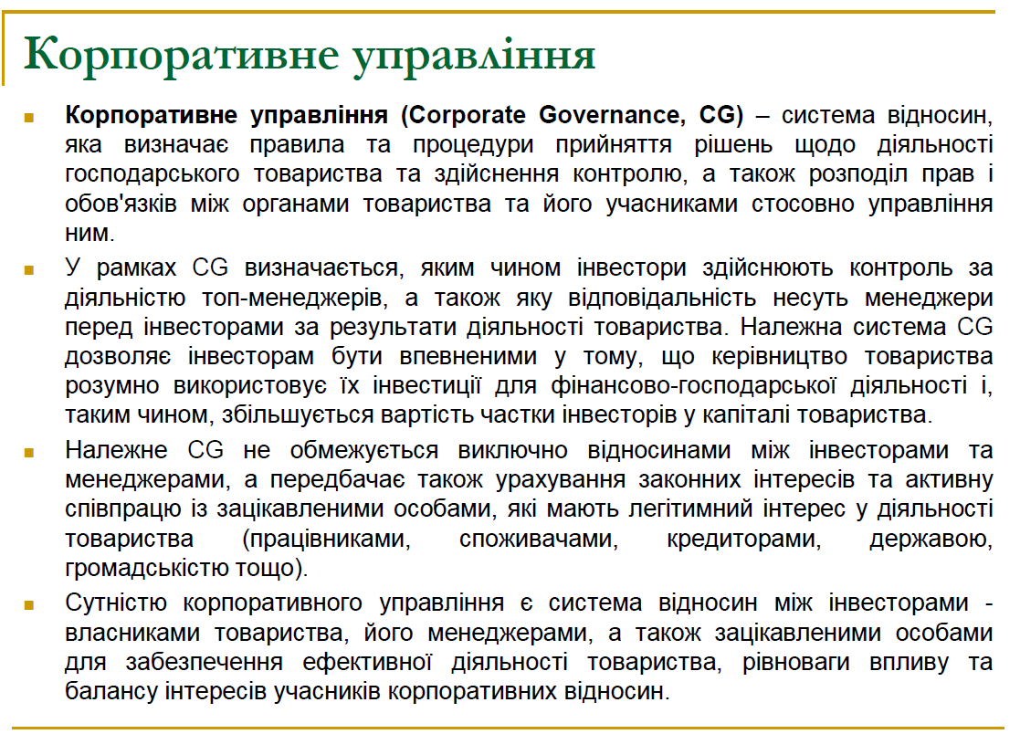

Slide 6
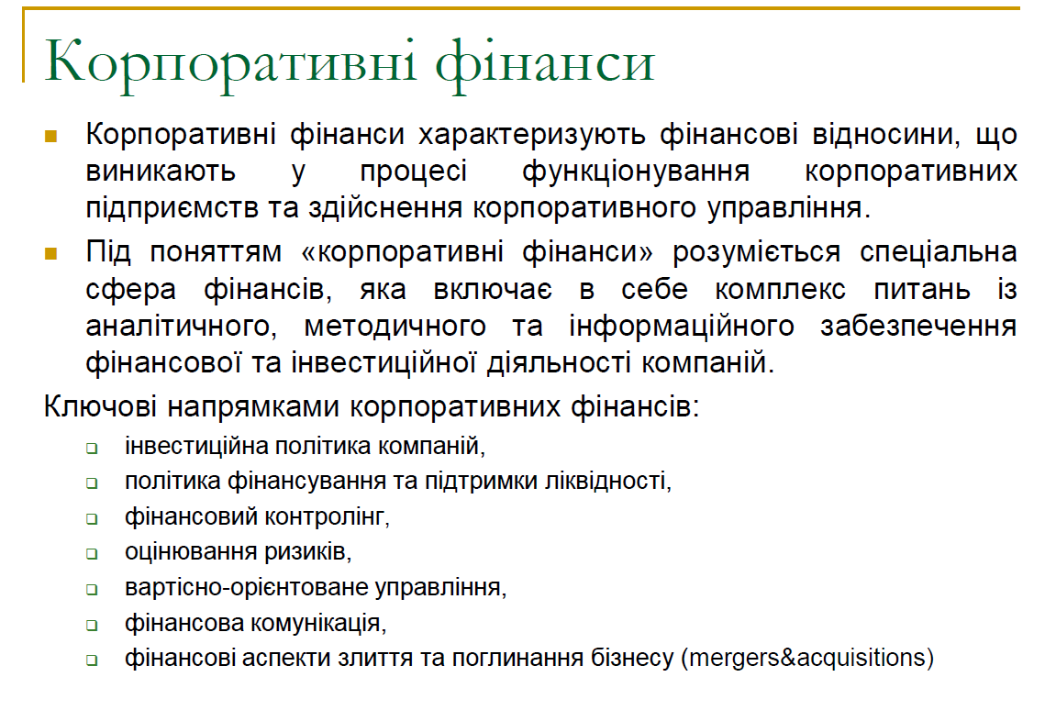

Slide 7
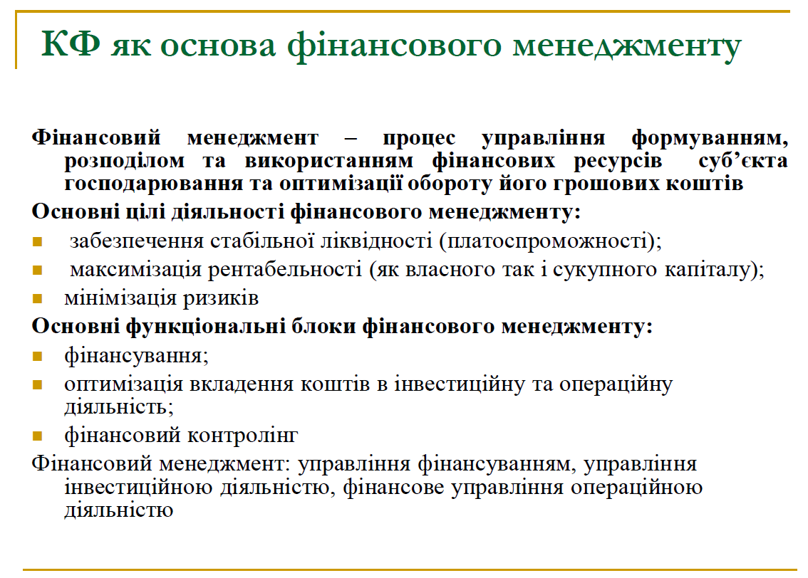

Slide 8
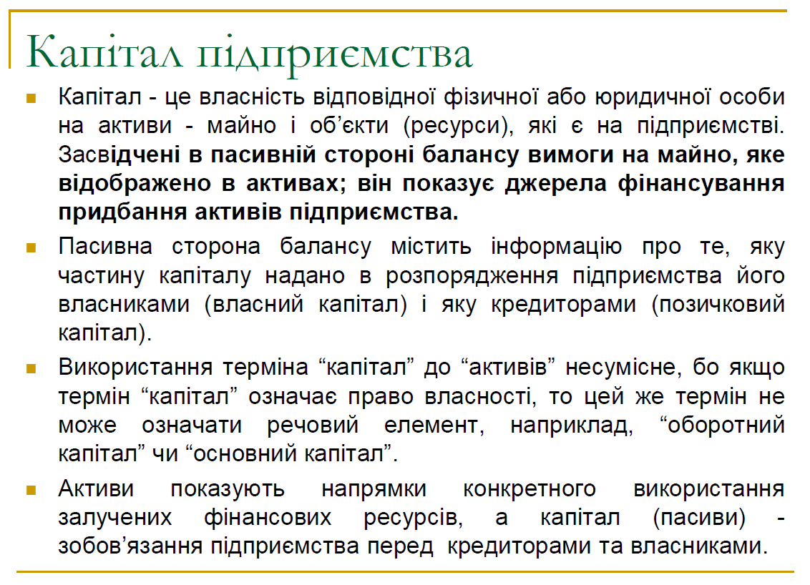

Slide 9
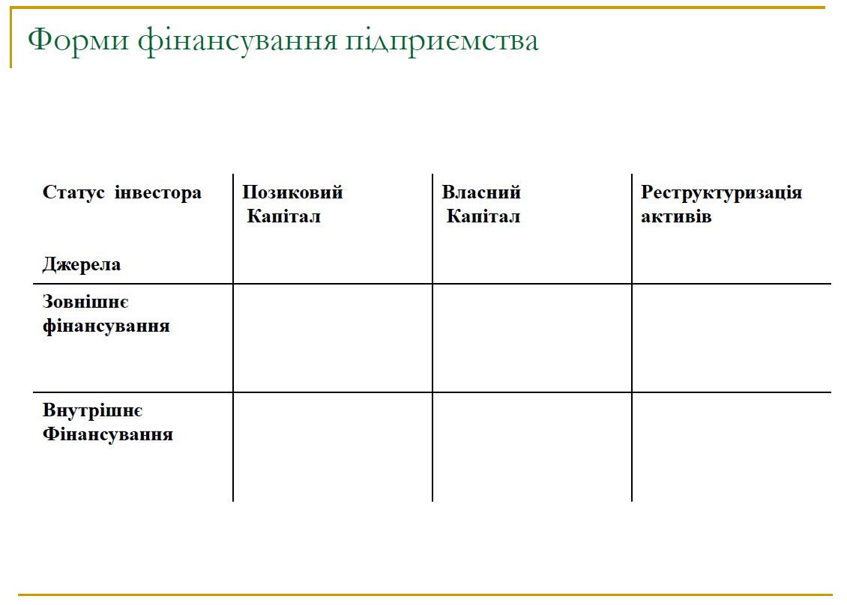

Slide 10
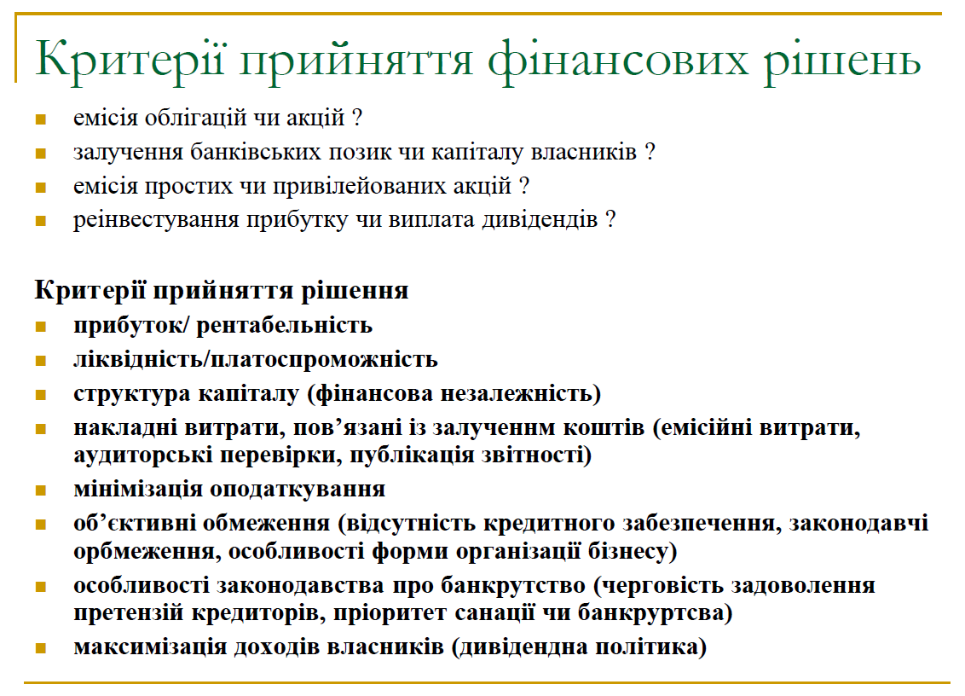

Slide 11
ІНВЕСТИЦІЙНЕ ПРОЕКТУВАННЯ ПІДПРИЄМНИЦЬКОЇ ДІЯЛЬНОСТІ
1.1. Етапи створення і реалізації проекту
1.2. Типова процедура добору інвестиційних проектів
1.3. Фінансові коефіцієнти аналізу діяльності підприємства
1.3.1. Фінансові показники, які розраховуються в інтересах держави
1.3.2. Коефіцієнти, що відбивають інтереси власників
1.3.3.Коефіцієнти, що відбивають інтереси короткотермінових кредиторів
1.3.4. Коефіцієнти, що відбивають інтереси довгострокових кредиторів
1.4. Управління інвестиційним проектом
1.4.1. Способи управління коштами підприємства
1.4.2. Методи оптимізації структури капіталу
1.4.3. Підбір і оцінка персоналу
1.5. Визначення ефективності інвестиційного проекту
1.5.1. Розрахунок грошових потоків
1.5.2. Розрахунок норми дисконту
1.6. Схема розрахунку інвестиційного проекту
1.6.1. Вибір кроку розрахунку
1.6.2. Етапи розрахунку ефективності інвестиційного проекту

Slide 12
1.7. Оцінка стійкості інвестиційного проекту
1.7.1. Оцінка фінансового стану підприємства
1.7.2. Точка i рівень беззбитковості
1.8. Оптимальні рішення при плануванні інвестицій
1.8.1. Поняття оптимального балансу. Критерій оптимальності
1.8.3. Оптимальний вибір обсягу інвестицій при диверсифікації капіталу
1.8.5. Оптимальне планування моменту початку інвестицій
2. ІНВЕСТИЦІЙНЕ ПРОЕКТУВАННЯ ФІНАНСОВИХ ОПЕРАЦІЙ
2.1. Моделі оцінки вартості облігацій
2.2. Оцінка акцій
2.3. Статистичні характеристики акцій
2.4. Портфель цінних паперів Статистичні розрахунки портфеля
2.5. Основні принципи формування портфеля цінних паперів.
2.6. Міри оцінки ефективності інвестицій у цінні папери.
2.7. Оптимальний портфель цінних паперів
2.7.1. Моделі Марковіца й Тобіна
2.7.2. Ризиково-доходна модель та модель на базі розробок
Шарпа.

Slide 13
Показники, що характеризують підприємство з точки зору інтересів…
- держави: Рентабельність (Profitability)
Рентабельність активів (Return on total assets), Рентабельність чистих активів (Return on net assets), Середня рентабельність активів до виплати відсотків і податків (Return on average total assets before interest and taxes), Середня рентабельність чистих активів до виплати відсотків і податків (Return on average net assets before interest and taxes;
- власника: Рентабельність (Profitability), Коефіцієнт валового прибутку (прибутковість продажів)
(Gross margin ratio), Коефіцієнт чистого прибутку (фінансова рентабельність продажів)(Profit margin ratio), Коефіцієнт прибутку до виплати відсотків і податків (економічна рентабельність продажів) (Earnings before interest and taxes ratio), Аналіз операційних витрат (Operating expense analysis), Коефіцієнт собівартості реалізованої продукції(Cost of goods sold ratio), Коефіцієнт витрат по реалізації (Selling expense ratio), Коефіцієнт адміністративних витрат (Administrative expense ratio), Коефіцієнт процентних виплат (Interest expenses ratio);

Slide 14
акціонерів: Рентабельність власного капіталу власників звичайних акцій (Return on average common equity), Прибуток на акцію (Earnings per share), Розподіл прибутку (Disposition of Earnings), Коефіцієнт ринкової прибутковості дивідендів (Dividend yield ratio), Коефіцієнт виплати дивідендів (Payout ratio), Дивіденди на акцію (Dividends per share), Індикатори ринку (Market indicators), Мультиплікатор ринкової прибутковості акції (Earnings multiple (price/earnings ratio)), Відношення ринкової ціни до балансової вартості акції (Market to book ratio);
кредиторів: Ліквідність (Liquidity), Коефіцієнт поточної ліквідності (Current ratio), Коефіцієнт абсолютної ліквідності (кислотний тест) (Аcid-test (quick) ratio), Фінансовий леверидж (Financial Leverage), Коефіцієнт заборгованості (Debt to assets ratio), Коефіцієнт довгострокової заборгованості (Debt to capitalization ratio), Співвідношення позикових і власних засобів (Debt to equity ratio), Обслуговування боргу (Debt Service ratio).

Slide 15
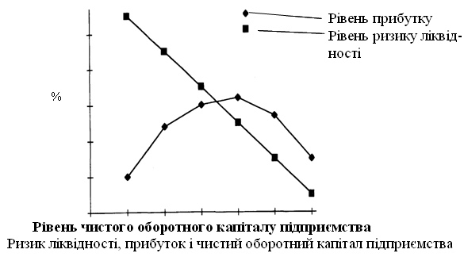
Управління інвестиційним проектом

Slide 16
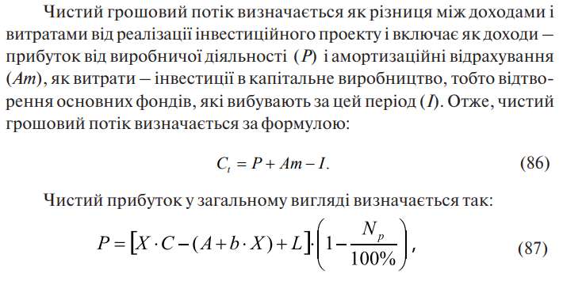
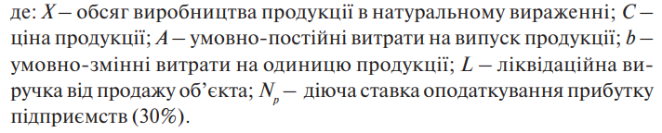

Slide 17
Визначення ефективності інвестиційного проекту
За значеннями припливів та відтоків фінансів визначається чистий приведений доход (NPV – net present value) дозволяє одержати найбільш узагальнену характеристику результату інвестування.
Цей параметр може бути приведений:
як на початок інвестиційного проекту
так і на кінець інвестиційного проекту
де Еt – дисконтна ставка, яка в загальному вигляді може бути різною для кожного кроку розрахунку.

Slide 18
Індекс прибутковості (ІП) – сума приведених ефектів до величини капітальних вкладень:
де К – загальна сума капіталовкладень у проект.
Внутрішня норма прибутковості (позначається як ВНП або IRR) – це така норма дисконту (Е), при якій величина приведених ефектів дорівнює приведеним капіталовкладенням.
Період окупності інвестиційного проекту

Slide 19
Розрахунок норми дисконту
E_{t}=BK+ПР+І_{t},
де ВК – вартість капіталу, залученого до виконання інвестиційного проекту, ПР – премія за ризик, І_{t} – індекс інфляції на момент t.
Вартість капіталу – це
ВК = ВВК + ВЗК, або
де ВВК – вартість власного капіталу, яка є процентом прибутковості від власного виробництва або ставкою по депозитам у банку, ВЗК – вартість залученого капіталу, тобто це ставка по кредитам у банку або обіцяна норма прибутковості акцій, випущених для реалізації цього проекту.

Slide 20
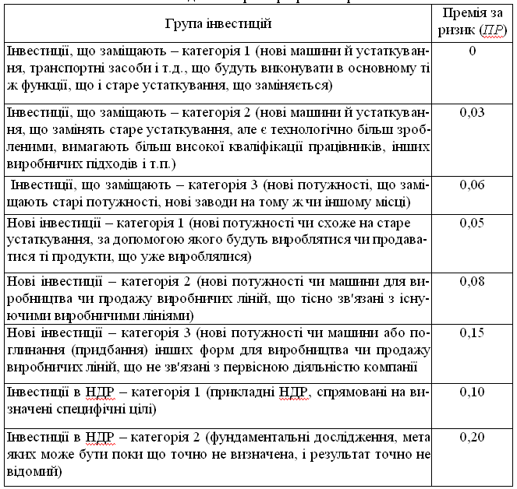
Рекомендований розмір премії за ризик

Slide 21
АМОРТИЗАЦІЙНІ ВІДРАХУВАННЯ
— процес поступового перенесення вартості основних засобів на продукт, що виготовляється з їх допомогою. Для заміщення зношеної частини основних засобів виробництва підприємства роблять амортизаційні відрахування, тобто відрахування певних грошових сум відповідно до розмірів фізичного і морального зносу засобів виробництва. Амортизаційні відрахування використовуються для повного відтворювання зношених основних фондів (на реновацію), а також для їх часткового відшкодування (на капітальний ремонт і модернізацію).
Амортизація основних засобів (крім інших необоротних матеріальних активів) нараховується із застосуванням таких методів:
1) прямолінійного, за яким річна сума амортизації визначається діленням вартості, яка амортизується, на
строк корисного використання об'єкта основних засобів;

Slide 22
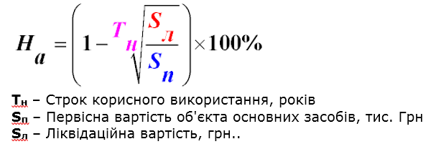
2)зменшення залишкової вартості, за яким
річна сума амортизації визначається як добуток залишкової вартості об'єкта на початок звітного
року або первісної вартості на дату початку нарахування амортизації та річної норми амортизації.
Річна норма амортизації (у відсотках) обчислюється як різниця між одиницею та результатом кореня ступеня кількості років корисного використання об'єкта з результату від ділення ліквідаційної вартості об'єкта на його первісну вартість;

Slide 23
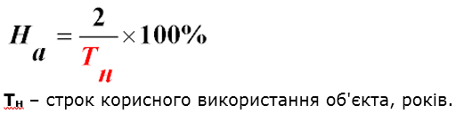
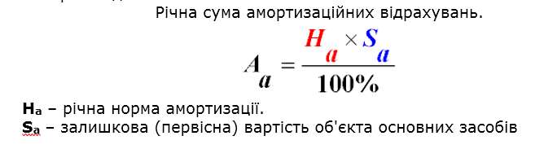
3) прискореного зменшення залишкової вартості, за яким річна сума амортизації визначається як добуток залишкової вартості об'єкта на початок звітного року або первісної вартості на дату початку нарахування амортизації та річної норми амортизації, яка обчислюється, виходячи із строку корисного використання об'єкта, і подвоюється;

Slide 24
4) кумулятивного, за яким річна сума амортизації визначається як добуток вартості, яка амортизується, та кумулятивного коефіцієнта.
Кумулятивний коефіцієнт розраховується
діленням кількості років, що залишаються
до кінця строку корисного використання
об'єкта основних засобів, на загальну суму
числа років його корисного використання;

Slide 25
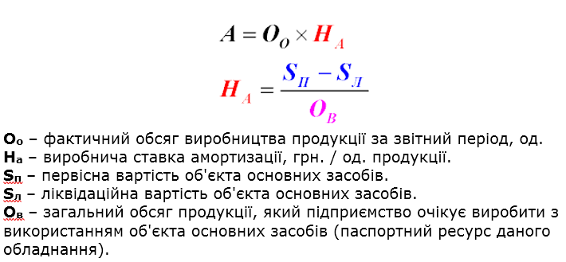
5) виробничого, за яким місячна сума амортизації визначається як добуток фактичного місячного обсягу продукції (робіт, послуг) та виробничої ставки амортизації. Виробнича ставка амортизації обчислюється діленням вартості, яка амортизується, на загальний обсяг продукції (робіт, послуг), який підприємство очікує виробити (виконати) з використанням об'єкта основних засобів за весь період його експлуатації.
Амортизаційні нарахування і ставка амортизації, яка нараховується виробничим методом знаходяться за формулою:

Slide 26
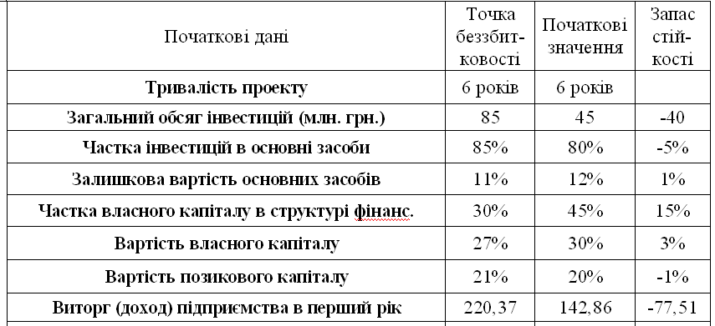
Запас безпеки, також, може бути знайдено для всіх початкових даних інвестиційного проекту. Для цього формулюється задача оптимізації вигляду
NPV(ПД) → 0
ПД≥0
де NPV(ПД) – функціональна залежність чистого приведеного доходу від конкретного пункту ПД – початкових даних.

Slide 27
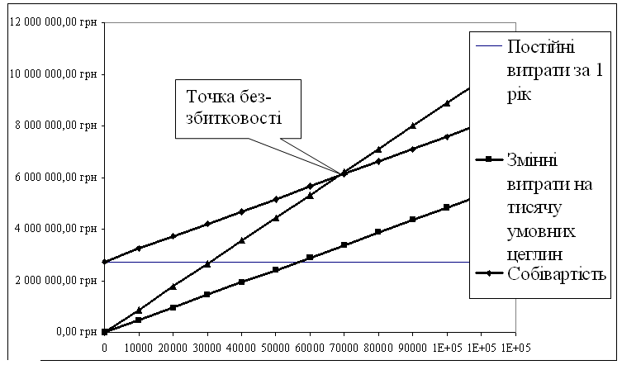
Точка i рівень беззбитковості
Для однопродуктового виробництва, тобто такого, яке випускає тільки один вид продукції, точка беззбитковості

Slide 29
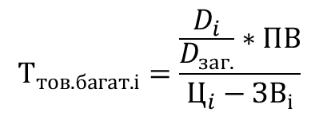
ТОЧКА БЕЗЗБИТКОВОСТІ БАГАТОПРОДУКТОВОГО ВИРОБНИЦТВА
Висунемо гіпотезу про те, що постійні витрати (ПВ) по кожному виду продукції пропорційні доходу за кожним видом продукції кожному виду продукції. Окрім того, припускається, що ціни та змінні витрати на одиницю кожного виду продукції відомі. Тоді товарна точка беззбитковості за кожним видом продукції може бути знайдена як
де,
– точка беззбитковості i-ого виду продукції; D_{i} – доход i-ого виду продукції;
– загальний дохід від реалізованої продукції;
– відповідно Ціна/Зміні витрати і-ого виду продукції;
і – номер виду продукції (
); n – кількість видів продукції.
Тоді загальна точна беззбитковості багатопродуктового виробництва буде знайдена як сума і-х точок беззбитковості

Slide 30
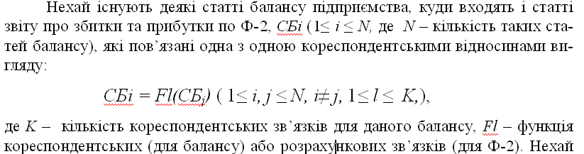
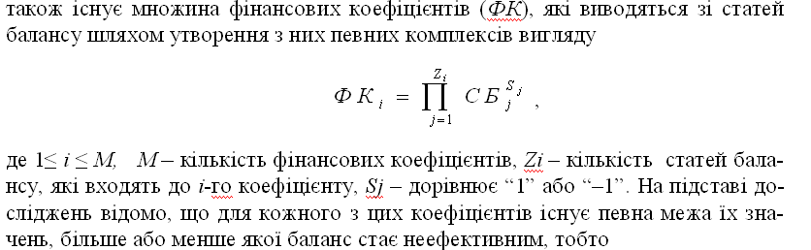
Поняття оптимального балансу

Slide 31
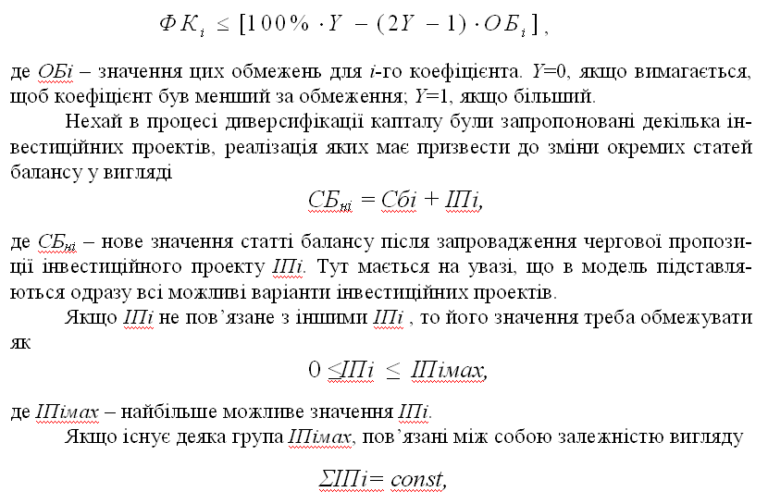
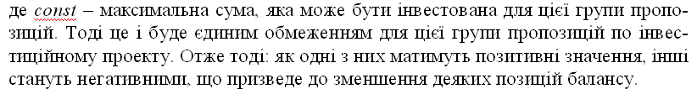

Slide 32

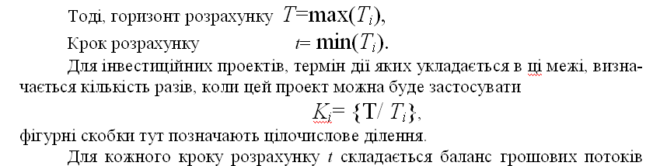
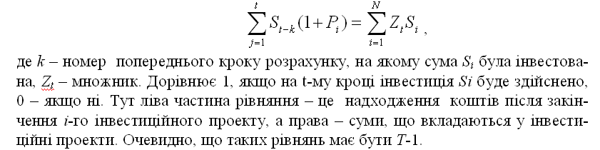
Оптимальний вибір обсягу інвестицій при диверсифікації капіталу

Slide 33
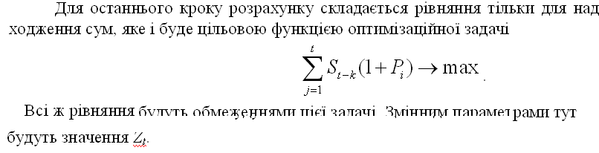
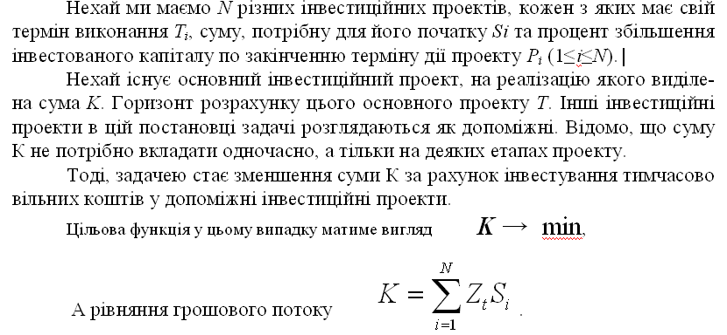
Оптимальне планування моменту початку інвестицій

